Slide 1
字典树与AC自动机

Slide 2
字典树
又名前缀树，单词查找树，trie树。
用于统计、排序、保存大量字符串
节约存储空间，查询效率高
字典树显然是一个树形结构
树也是一种图，字典树完全可以看成是一个DFA(有限状态自动机)

Slide 3
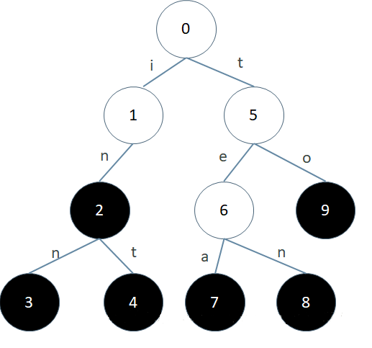

字典树
有N个模式串$S_{i}$ (i=1,2…N)来构建trie
字典树上的根到字典树上任意节点构成的路径都对应某个模式串$S_{i}$的前缀
自动机概念：
状态：将字典树的任何一个结点都看作一个状态，对应某个模式串$S_{i}$ 的前缀
转移：任意一个状态添加一个字符得到新的状态
可识别：字符串能对应上字典树上的一个状态
示例：构建一个字典树
inn,int,tea,ten,to,in

Slide 4
字典树功能和基本操作
字典树为多模式串匹配提供了时间的优化的可能性（为AC自动机做铺垫）
字典树支持插入和查询操作
当查询时，我们将需要查询的字符串当成接受状态集，在字典树上执行普通自动机的run操作，能够到终态的是完整单词，否则不是。
插入操作与查询操作类似，也是在字典树上run。当run到没有对应状态时，新建一个状态。

Slide 5
字典树代码示例
struct Node{
int id;//s[id]的结尾
Node *nxt[26];//int Next[26]也可以
}tree[maxn],*rt;
Void insert(sting s,int id）{
Node *p = rt;
int c;
for(int i = 0;i<s.length();++i){
c = s[i] – ‘a’;
if(p->nxt[c] == NULL)p ->nxt[c] = tree[++cnt];
p = p->nxt[c];
if(i==s.length())p->id = id;
}
}

